Slide 1
TPF Electrónica 3
Grupo 7
Ariel Nowik
Marcelo Regueira
Martina Máspero
Joaquin Mestanza

Slide 2
Dificultades tecnicas
No poder guardar matriz de 600x480 en memoria
Circuito eléctrico para conector VGA
Almacenamiento de la descripción de los números en los pixeles

Slide 3
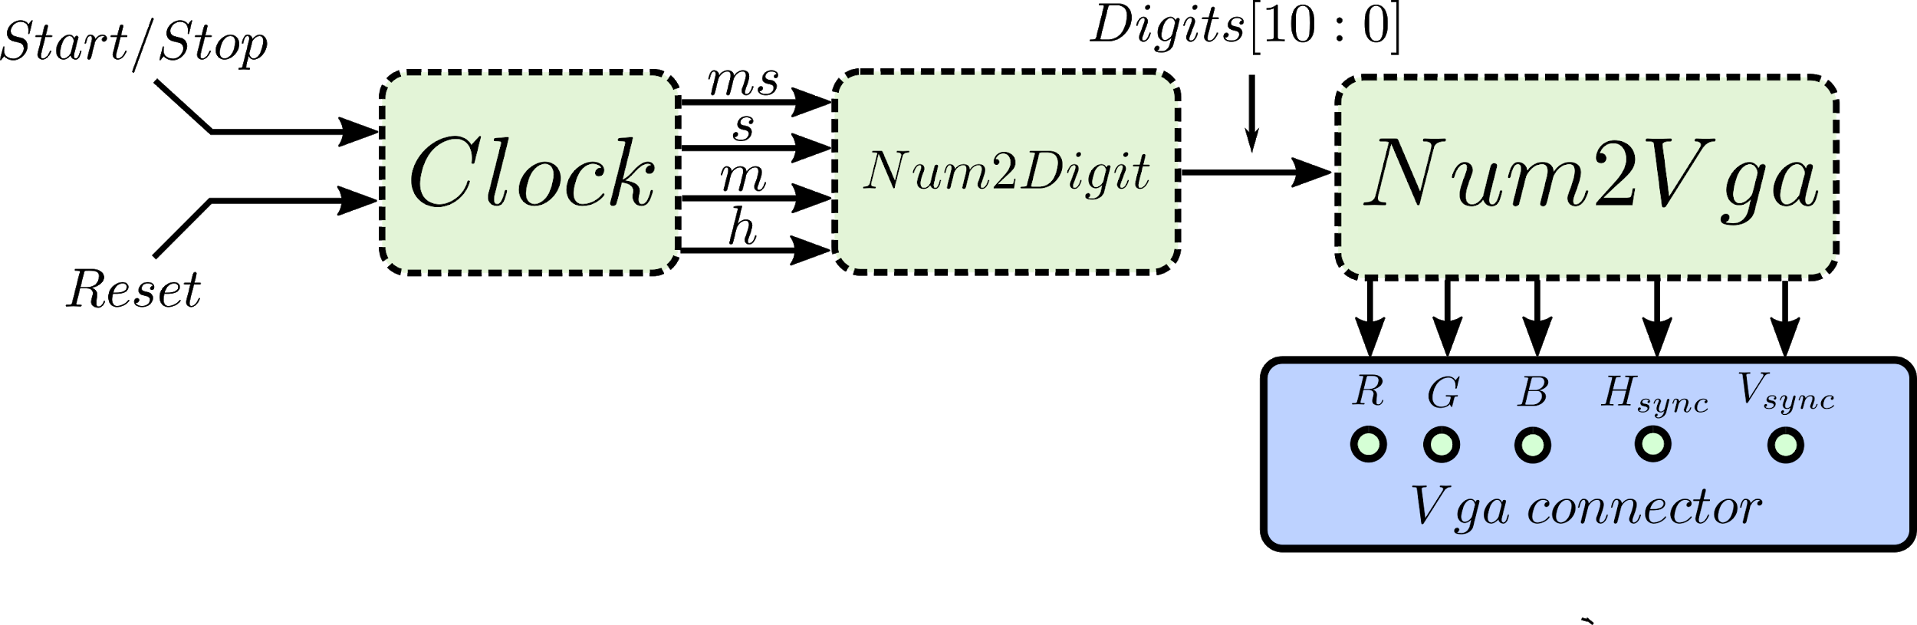
División de módulos

Slide 4
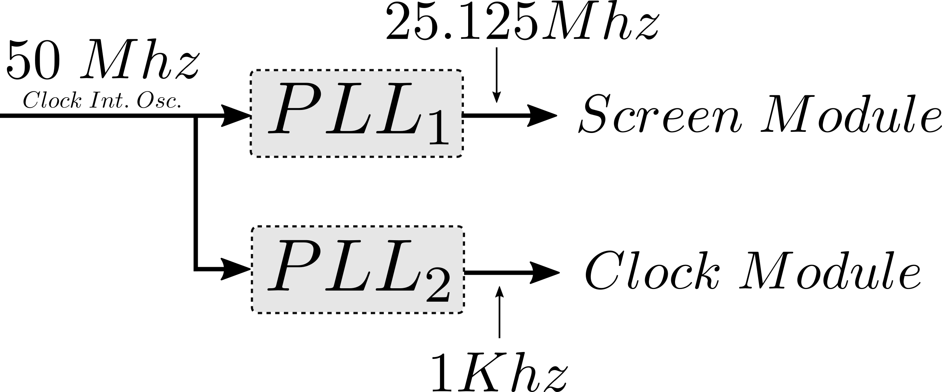
Organización de Timers

Slide 5
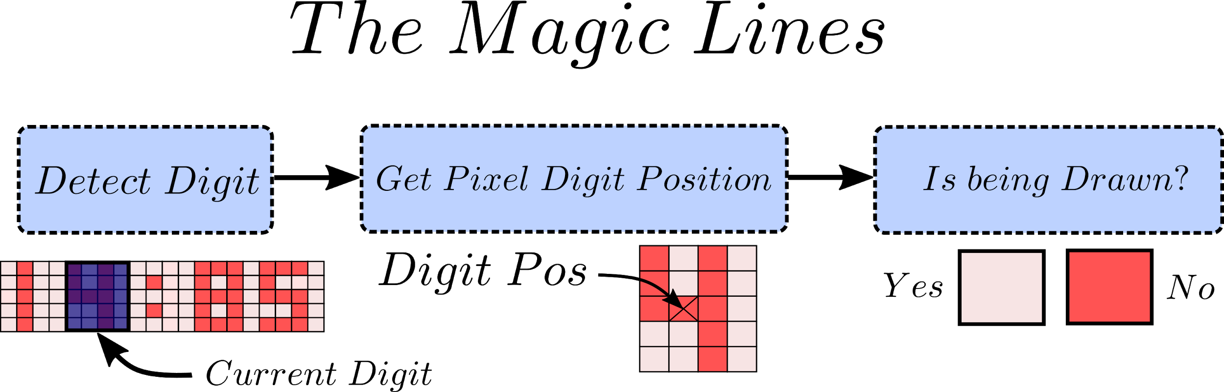
Pintado de pixeles ‘on place’

Slide 6
Protocolo Vga
Frecuencia: 25.125Mhz
640x480 pixeles
Mantener pulsos de h_sync y v_sync

Slide 7
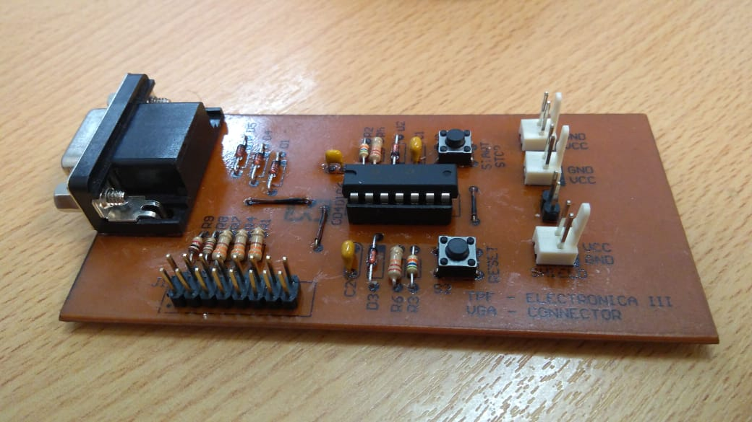
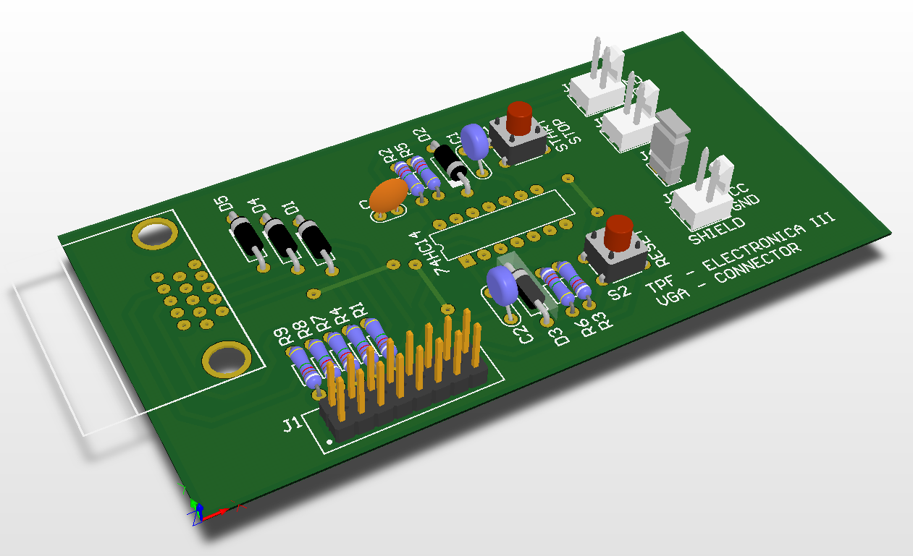
Circuito Impreso
Diodos: caída de 0.7v
Problemas de interferencia en el conector

